Slide 1
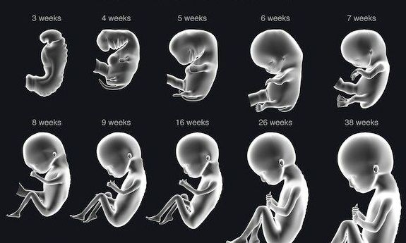
Όσο διαρκεί η κύηση, η ανάπτυξη του εμβρύου αλλά και η υγεία της εγκύου επηρεάζονται από:
Παράγοντες που έχουν σχέση με τον τρόπο ζωής της μέλλουσας μητέρας. Η έγκυος δεν πρέπει να καπνίζει, να καταναλώνει αλκοολούχα ποτά και φάρμακα που δεν έχει συστήσει ο γιατρός. Η ισορροπημένη διατροφή και η φυσική άσκηση συντελούν στη φυσιολογική ανάπτυξη του εμβρύου και στην καλή υγεία της εγκύου.
Περιβαλλοντικούς παράγοντες. Η ρύπανση του ατμοσφαιρικού αέρα, τα φυτοφάρμακα, τα χημικά πρόσθετα στα τρόφιμα είναι μερικοί από αυτούς.

Slide 2
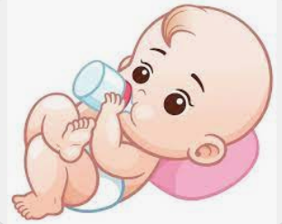
Μετά τον τοκετό αρχίζει η παραγωγή και η έκκριση (βγαίνει προς τα έξω) γάλακτος από τους μαστικούς αδένες, που βρίσκονται στο στήθος της γυναίκας.
Ο θηλασμός είναι πολύ σημαντικός για την υγεία και την ομαλή ανάπτυξη του βρέφους. Όσο περισσότερο θηλάζει το βρέφος, τόσο αυξάνεται η έκκριση γάλακτος.
Όταν διακοπεί ο θηλασμός, μετά από λίγες ημέρες σταματά και η έκκριση γάλακτος.

